Slide 1
СРПСКИ ЈЕЗИК
Култура изражавања

Slide 2
ПРИЧАЊЕ
Причање на основу датог почетка
Причање на основу датог краја
Причање замишљеног догађаја
Причање на основу датих ријечи

Slide 3
КАКО ПИШЕМО ПРИЧУ?
Почетак приче зове се уводни дио. Он нас уводи у оно о чему ћемо писати, упознаје нас са ликовима, мјестом и временом догађања.
Главни дио зове се разрада. У њој се прича ток догађаја, опис доживљаја по реду.
Закључак је трећи дио, онај који нас води према крају приче. То је њен завршетак.

Slide 4
Причање на основу датих ријечи
Хитна помоћ
аутомобил
лопта
улица
дјечаци

Slide 5
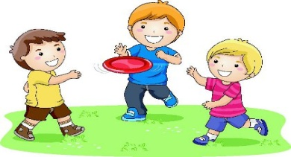
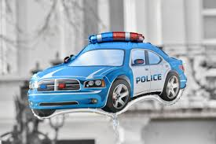
Од задатих ријечи смисли причу:
лопта
аутомобил
хитна помоћ
дјечаци
полиција
улица

Slide 6
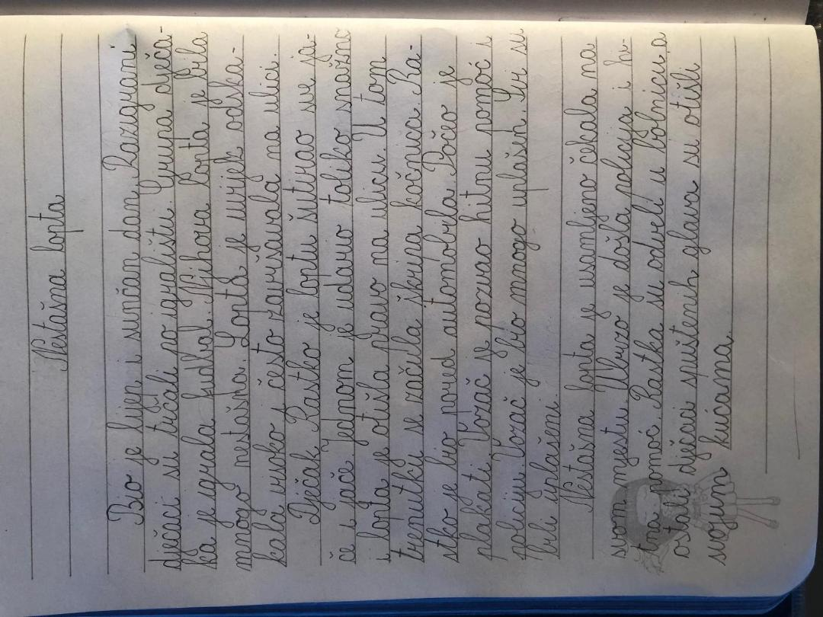

Slide 7
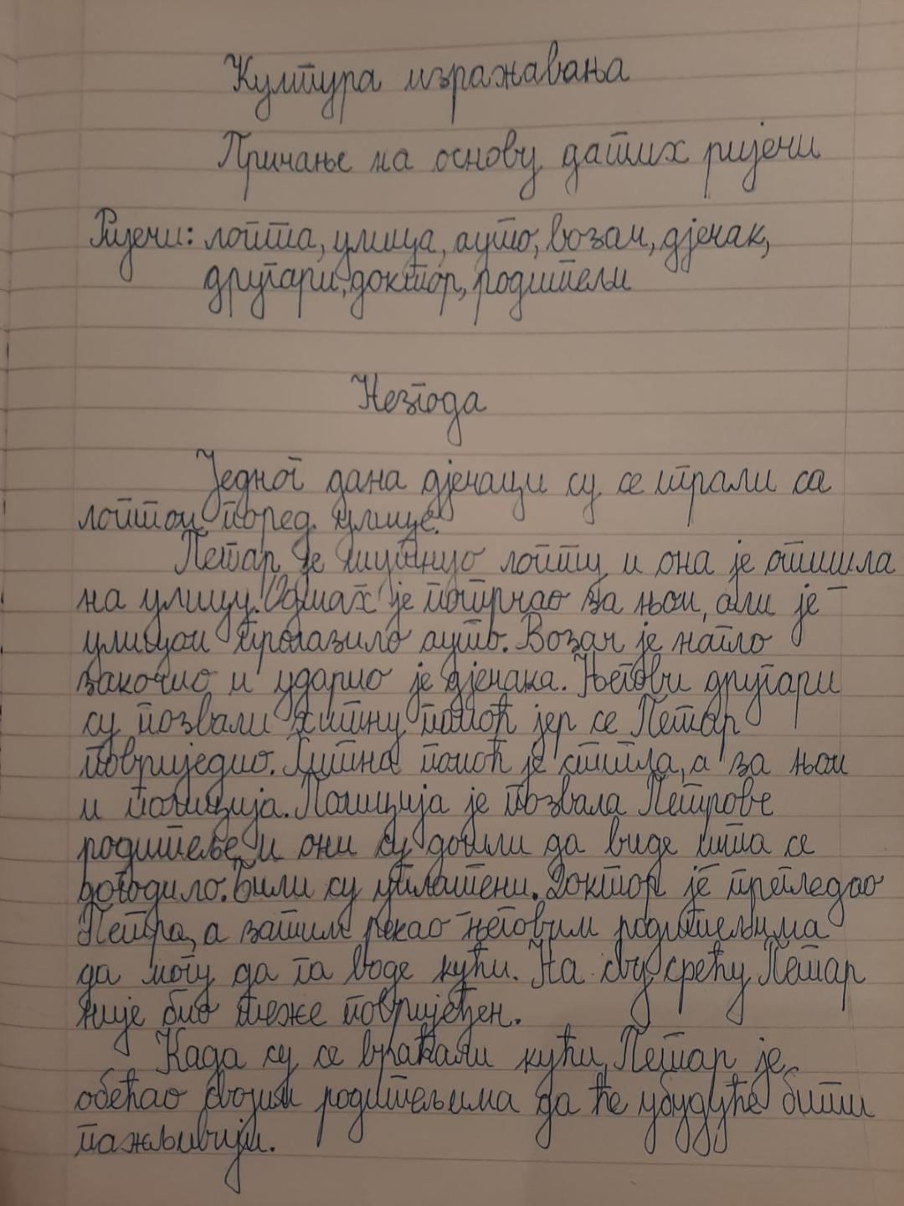

Slide 8
ПРИЧАЊЕ НА ОСНОВУ ДАТОГ КРАЈА
Дати крај приче мора снажно да изазове твоје мисли и твоју машту.
Замисли на свој начин шта се то могло догодити у изгубљеном дијелу приче.
Замисли ликове и поступке.
Замисли радњу приче.
Крај приче је обично посљедица онога што се догађало у причи.
Покушај да успоставиш везу између датог краја и онога што му је претходило.
Води рачуна о редослиједу догађаја.

Slide 9
... Вратили смо се кући прозебли, уморни и срећни.
Још увијек смо били престрашени, са лица нам се читала узнемиреност.
Заклели смо се да никада више нећемо тако беспомоћни и сами лутати по леденом и високим снијегом завијаном планинском пространству.

Slide 10
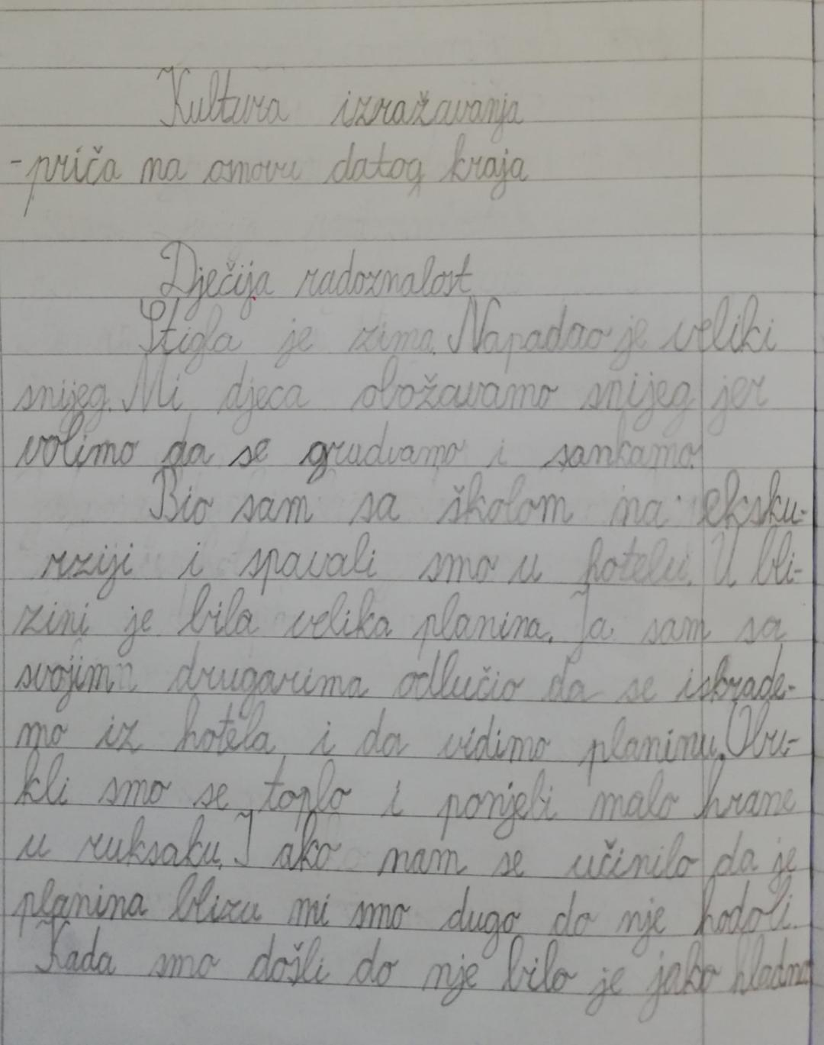

Slide 11
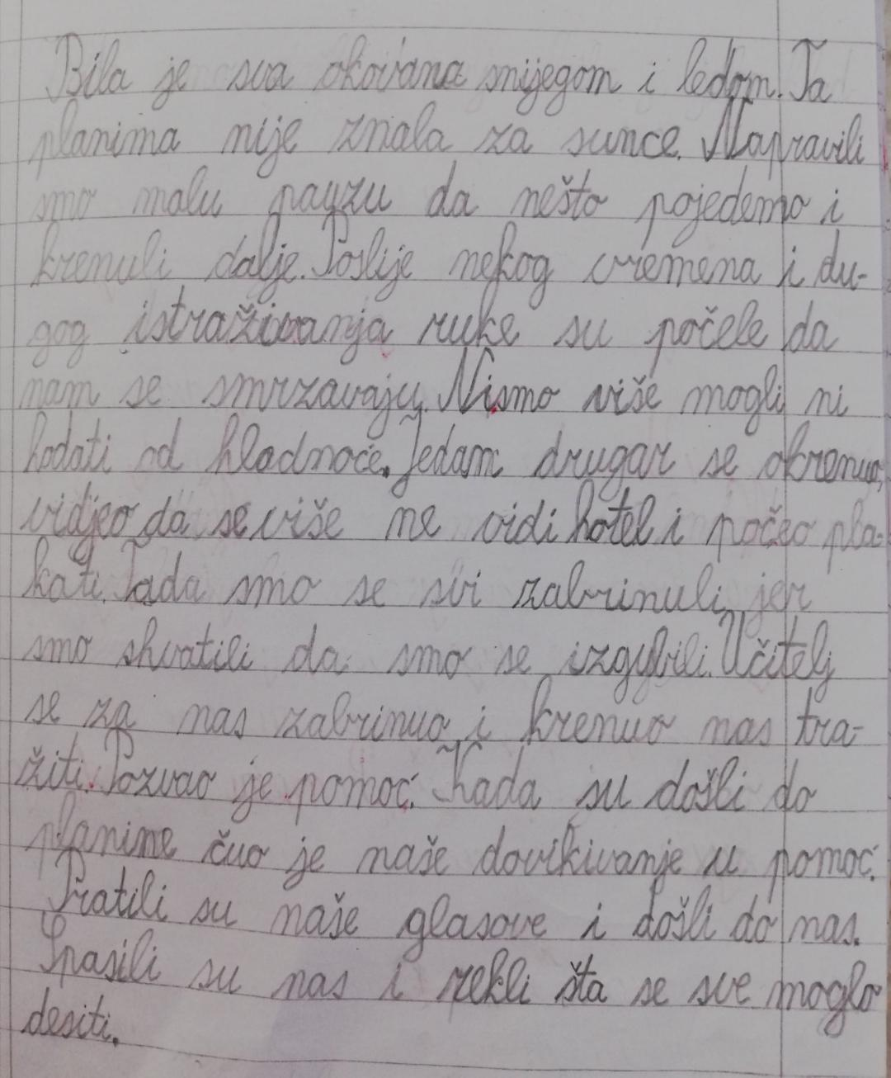

Slide 12
Задаци за самосталан рад: Ове приче се налазе у књигама : “Српски језик и језичка култура”, 70. страна “Од ријечи до реченице”, 66. страна. Напишите причу коју нисте учили у школи.

